Slide 1
A BAROKK SZOBRÁSZAT
Készítette: Garda Gergő IX.D

Slide 2
A barokk szobrászat
A barokk szobrászatot az alakok színpadias beállítása és szenvedélyes mozgása jellemzi, ugyanakkor szerepet kap a világi ábrázolás is. Jellemzője még a ruharedők mélyen árnyékoltsága.
A barokk szobrászat a 17. és 18. században virágzó művészeti stílus, amelyet a gazdagság, a mozgás és a drámaiság jellemzi.
A barokk szobrászatban gyakran találkozhatunk olyan témákkal, mint a mitológia, a vallás és a történelem. Az istenek, hősök és szentek ábrázolása gyakori, és a szobrok gyakran részei egy nagyobb kompozíciónak, például egy oltárnak vagy egy szökőkútnak.

Slide 3
LORENZO BERNINI
Olasz festő,szobrászművész, díszlettervező, Michelangelo barokk stílusának továbbfejlesztője és a közízlés szerint legnagyobb mestere, amiért gyakran nevezik „a barokk atyjának”.
Stílusát a szilárd formák elmosódása, a fény és árnyék váltakozásának festőisége jellemezte.
Művészetére alaposan rányomta a bélyegét a római katolikus egyház, és főleg a pápai hatalom. Királyi, főúri és pápai mecénások irányították.Legfontosabb alkotásai: Szent teréz látomása, Apollo és Daphne, Baldachino szent péter sírja fölött, szent teréz extázisa, borghese bíboros mellszobra.

Slide 4
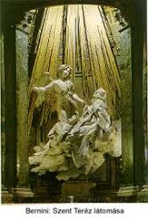
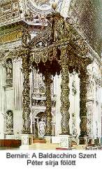
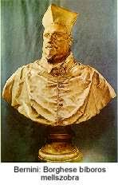
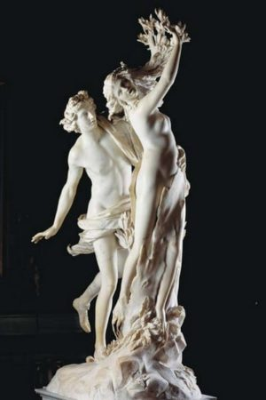
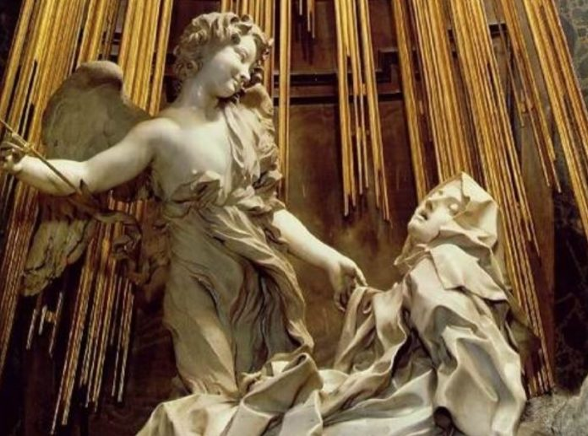

Slide 5
FRANCOIS GIRARDON
XIV. Lajos stílusú vagy francia barokk francia szobrász, aki leginkább a XIV. Lajos-palotájának szobrairól és a XIV. Lajos mellszobrairól ismert, Versailles-ban.
Híres alkotásai: versailles-i Apolló és a nimfák, Szaturnusz medence és Richelieu síremléke a sorbonne kápolnában.

Slide 6
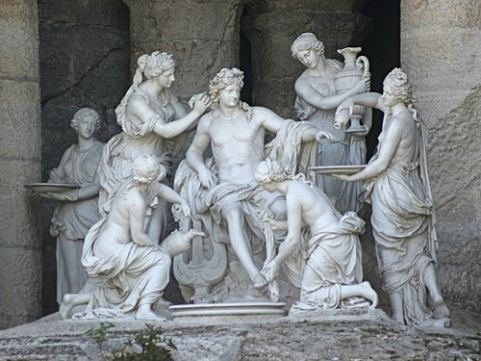
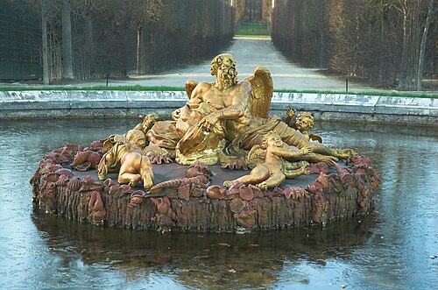

Slide 7
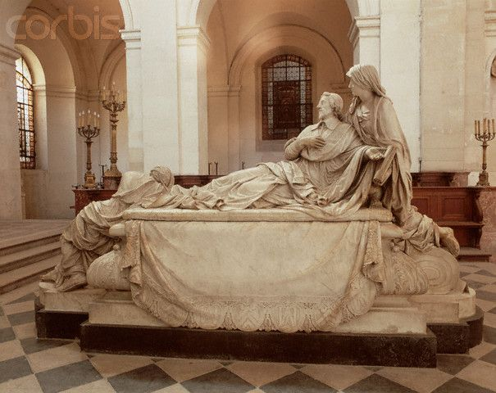

Slide 8
Pierre Puget
A francia barokk szobrász és festő. Személyében a franciák a legnagyobb szobrászaik egyikét tisztelik
Híres alkotása Krotoni Milon halála című szobor, valamint Perszeusz és Androméda szobra.

Slide 9
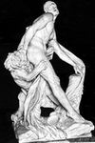
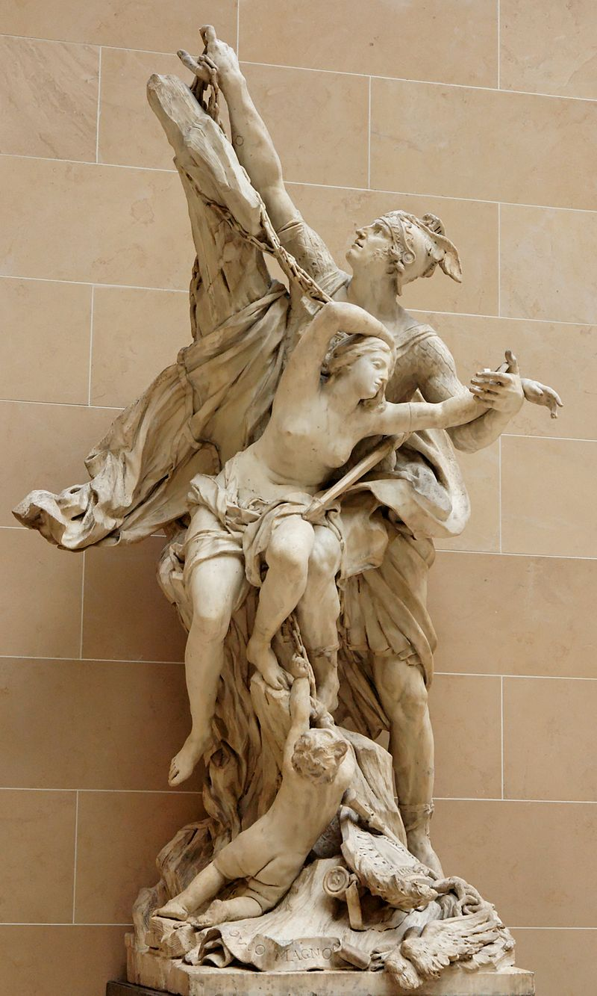

Slide 10
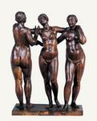
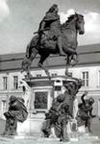
NÉMET BAROKK SZOBRÁSZOK
A NÉMET BAROKK LEGISMERTEBB SZOBRÁSZAI Leonhard Kern A három Grácia című művÉVEL és Andreas Schlüter Frigyes Vilmos szobrÁVAL.

Slide 11
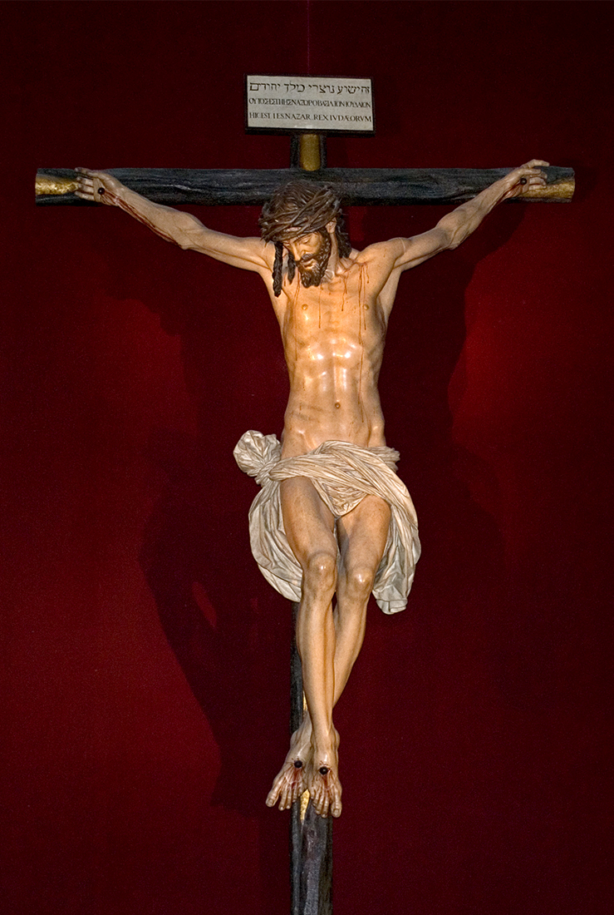
JUAN MARTINEZ MONTANEZ
Juan Martinez Montanez spanyol szobrász. Főmúve a sevillai katedrális feszülete

Slide 12
https://create.kahoot.it/share/enter-kahoot-title/4ac8315b-3f74-4fd1-a417-a9352673efcc

Slide 13
KÖSZÖNÖM A FIGYELMET!

